Slide 1
BÁO CÁO CUỐI KỲ ĐIỀU KHIỂN THÔNG MINH
Đề tài: THIẾT KẾ BỘ ĐIỀU KHIỂN
THÔNG MINH CHO HỆ PENDUBOT
GVHD: TS. Trần Đức Thiện
SVTH : Trần Văn Thể 20151567
Đoàn Quốc Việt 20151123
Nguyễn Phan Quang Phúc 20151151

Slide 2
Nội dung
Chương 1. Cơ sở lý thuyết.
Chương 2. Thiết kế và mô phỏng bộ điều khiển PD-mờ.
Chương 3. Áp dụng giải thuật GA tìm thông số tối ưu bộ điều khiển PID.
Chương 4. Thiết kế bộ điều khiển thần kinh xấp xỉ bộ điều khiển mờ.
Chương 5. Kết luận và hướng phát triển.

Slide 3
Chương 1: Cơ sở lý thuyết
Mô hình toán hệ Pendubot
Tổng quan bộ điều PD mờ.
Tổng quan về giải thuật di truyền.
Tổng quan về mạng thần kinh.

Slide 4
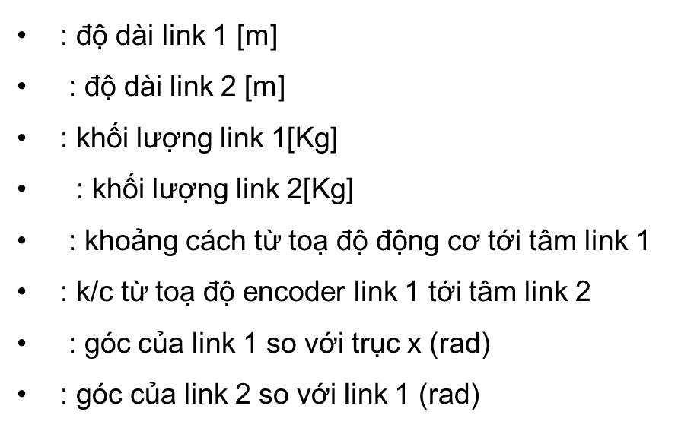
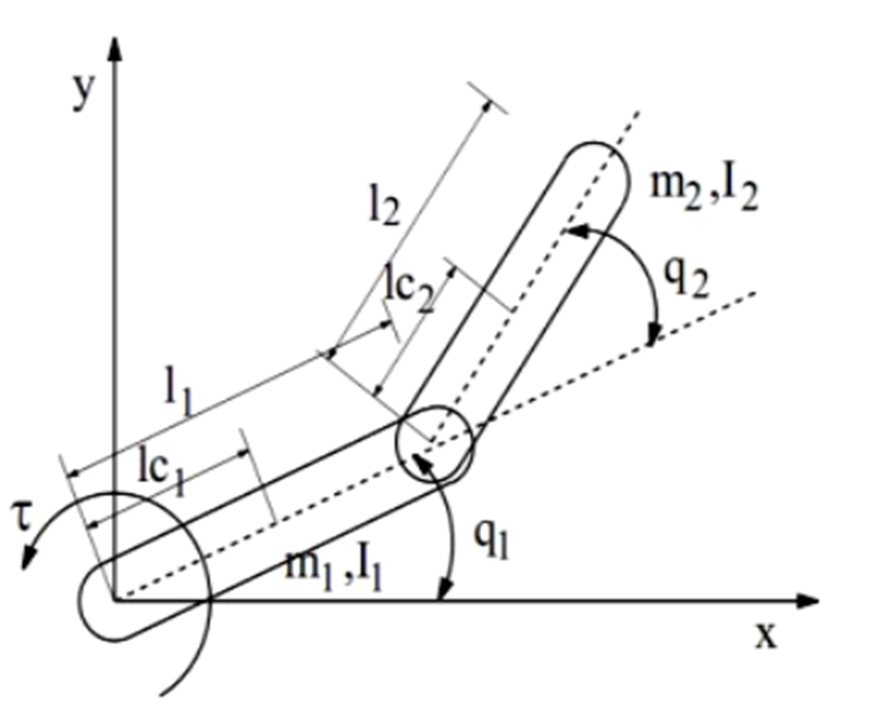

Mô hình toán hệ pendubot
Mô hình toán hệ pedubot
Hệ xe Pendubot
5/29/2023

Slide 5
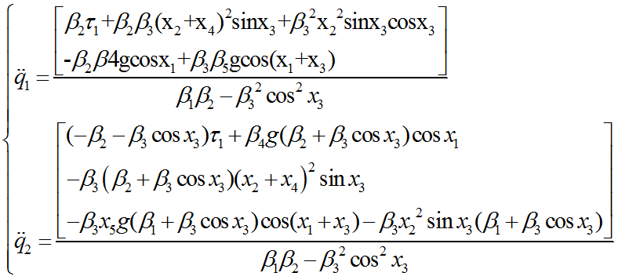
Phương trình toán của hệ pendubot

Slide 6
Tổng quan điều khiển PD mờ
Trình tự thiết kế
Xác định biến vào, biến ra (và biến trạng thái, nếu cần) của đối tượng.
Định nghĩa các tập mờ và gán cho mỗi tập mờ một giá trị ngôn ngữ.
Xây dựng hệ quy tắc mờ.
Chọn phương pháp suy diễn.
Chọn phương pháp giải mờ.

Slide 7
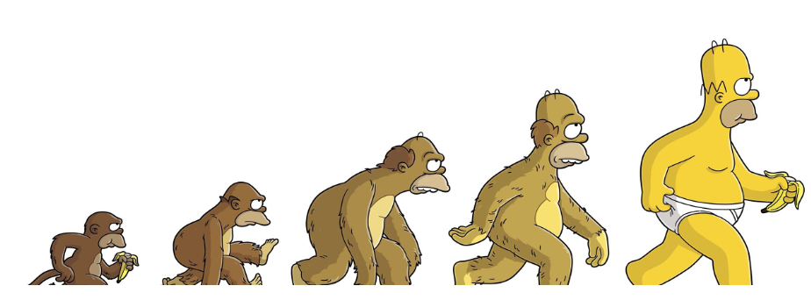
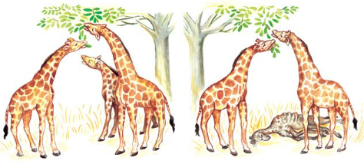
Tổng quan giải thuật di truyền GA
Lý thuyết GA
GA là giải thuật tìm kiếm lời giải tối ưu phỏng theo quá trình tiến hóa của sinh vật trong tự nhiên. GA được tìm ra bởi Holland vào năm 1975.
GA và các giải thuật tiến hóa tuy có điểm khác biệt nhưng đều mô phỏng ba quá trình cơ bản của tiến hóa tự nhiên: chọn lọc tự nhiên, lai ghép và đột biến.
Các ứng dụng của GA tăng mạnh trong nhiều lĩnh vực như: kỹ thuật (thiết kế động cơ, thiết kế máy bay...), tối ưu hóa, hoạch định hoạt động robot, nhận dạng mẫu,..

Slide 8
Tổng quan giải thuật di truyền GA
Cấu trúc hoạt động GA
GA sẽ bắt đầu với các NST gọi là cha mẹ.
Các NST sẽ được mã hóa và trải qua các toán tử lai ghép, đột biến,... Nhằm phát triển độ thích nghi.
Các NST sau khi trải qua các toán tử sẽ hình thành một quần thể mới.
Từng NST sẽ được đánh giá độ thích nghi qua hàm thích nghi.
Sau khi được đánh giá, các NST xấu sẽ bị loại bỏ, chỉ giữ lại các cá thể tốt để tiếp tục lai ghép.
GA sẽ thành 1 vòng tuần hoàn sinh thái cho đến khi đạt được yêu cầu dừng đề ra.
Lưu đồ GA
5/29/2023

Slide 9
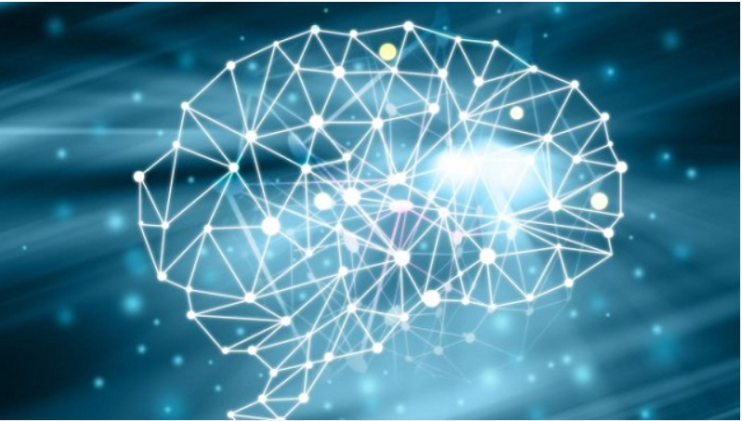
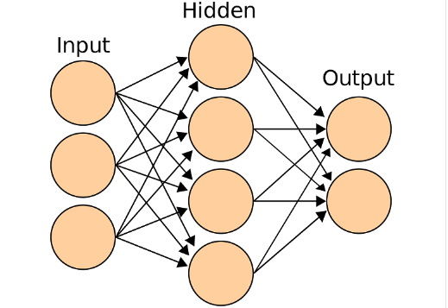
Tổng quan về mạng thần kinh
Lý thuyết mạng thần kinh
Bộ điều khiển mạng thần kinh được tạo ra là dựa vào cơ chế truyền nhận và xử lý tín hiệu của bộ não con người.
Hầu hết các mạng thần kinh phải được huấn luyện trước khi sử dụng.
Việc thiết kế bộ điều khiển mạng thần kinh nhân tạo mang tính thử sai vì việc chọn số lớp ẩn, tốc độ học, thu thập dữ liệu… đều phụ thuộc vào kinh nghiệm của người thiết kế.

Slide 10
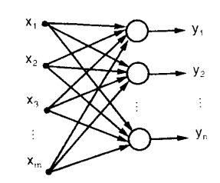
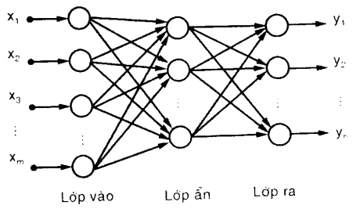
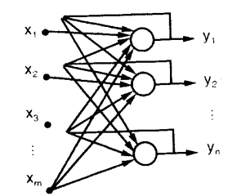
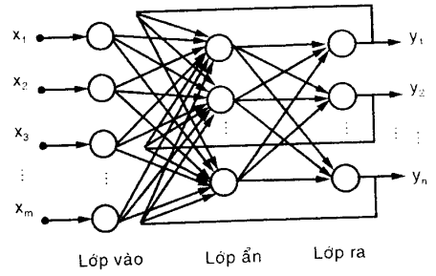
Các loại mạng thần kinh nhân tạo
Mạng truyền thẳng một lớp.
Mạng truyền thẳng nhiều lớp
Mạng hồi quy một lớp.
Mạng hồi quy nhiều lớp

Slide 11
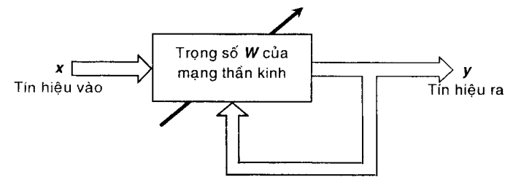
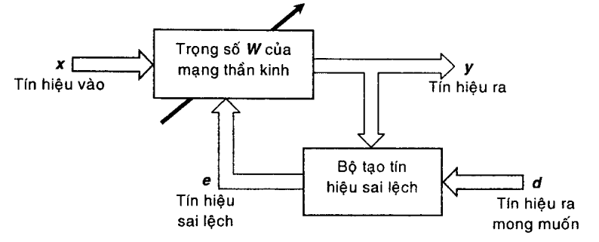
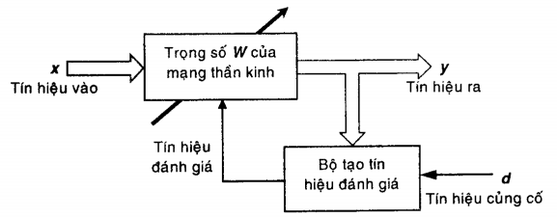
Các phương pháp học của mạng thần kinh
Có 2 kiểu học
Học thông số.
Học cấu trúc.
Các phương pháp học thông số
Học có giám sát.
Học không có giám sát.
Học củng cố.
5/29/2023

Slide 12


Chương 2: Thiết kế và mô phỏng bộ điều khiển PD-mờ
1. Chọn biến vào ra
Ta chọn bốn biến vào là
Trong đó e1 = set-point (q(1)-q1(t)
e2=set-point(q(2)-q2(t))
Biến ra là điện áp cấp cho động cơ u
đạo hàm sai số của e1 và e2
2. Chọn hệ số tiền xử lí và hậu xử lí
K1=20 ; K6=0.125.
K2=40; K7=0.02.
K3=0.1; K8=0.5.
K4=0.4
K5=0.9
3. Định nghĩa các tập mờ
Chọn 3 tập mờ NE, ZE, PO cho biến vào
Chọn 3 tập mờ NE, ZE, PO cho biến ra
4. Xây dựng hệ quy tắc mờ
Tạo hệ quy tắc với 3 luật mờ cho từng bộ Fuzzy
5. Chọn phương pháp suy diễn
MAX-PROD
6. Chọn phương pháp giải mờ
Giải mờ theo phương pháp trọng tâm
5/29/2023

Slide 13
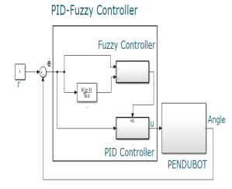

Chương 2: Thiết kế và mô phỏng bộ điều khiển PD-mờ

Slide 14
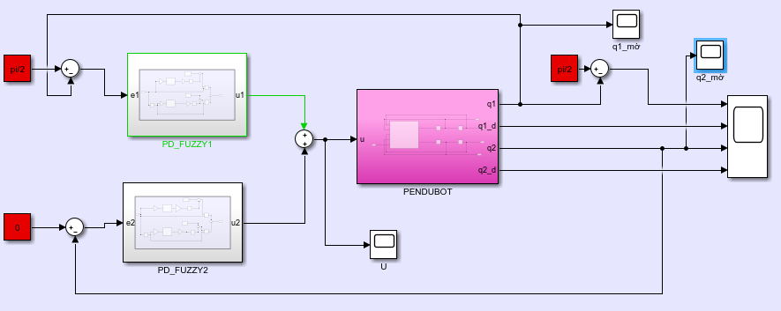
Sơ đồ mô phỏng bộ điều khiển PD mờ
Mô phỏng trên Matlab R2017b. Dell Inspiron 3459. Chế độ Fixed-step, thời gian lấy mẫu 0.01 giây. Thời gian mô phỏng 10 giây.

Slide 15
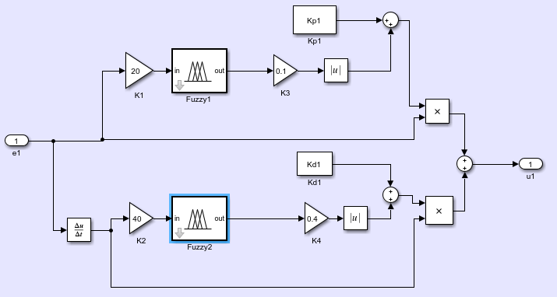
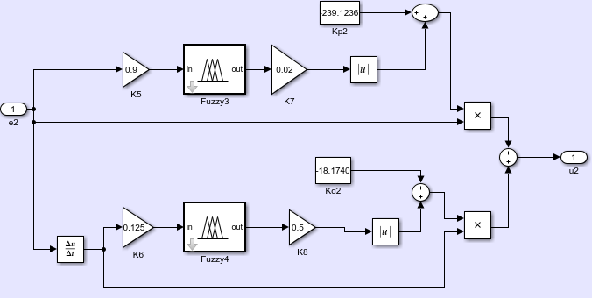
Sơ đồ mô phỏng bộ điều khiển PD mờ
Bộ PD-FUZZY 1
Bộ PD-FUZZY 2

Slide 16
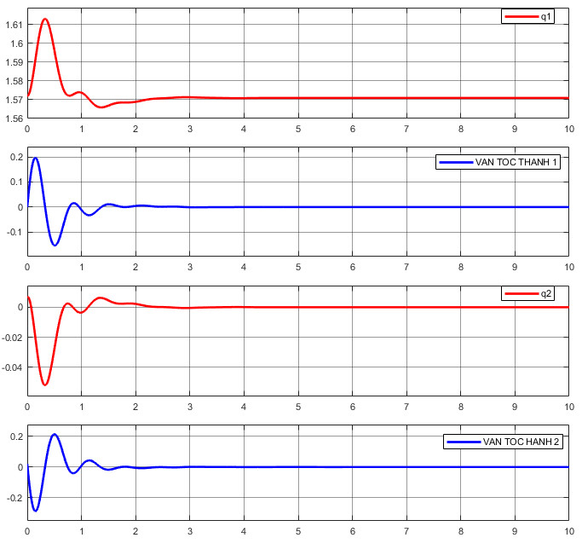
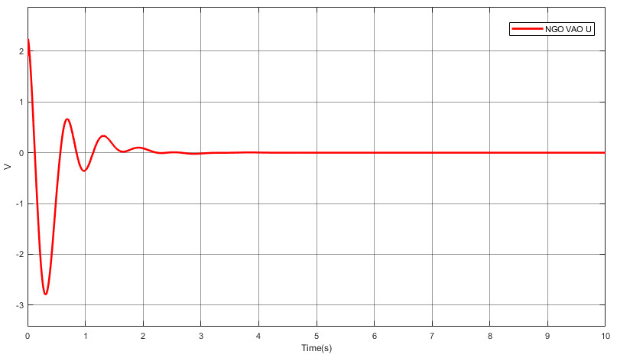
Kết quả mô phỏng bộ điều khiển PD mờ
Sau khoảng 3s góc thanh 1 ổn định tại vị trí 1.571( rad) dao động trong khoảng từ 1.56 -1.61 (rad)
Góc thanh 2 dao động trong khoảng từ -0.051 – 0.0062( rad). Và sau 3.1 giây thanh 2 ổn định
Khi hệ ổn định tín hiệu điều khiển u về 0.
🡺 Bộ điều khiển PD-Fuzzy đáp ứng rất tốt yêu cầu hệ thống.
5/29/2023

Slide 17
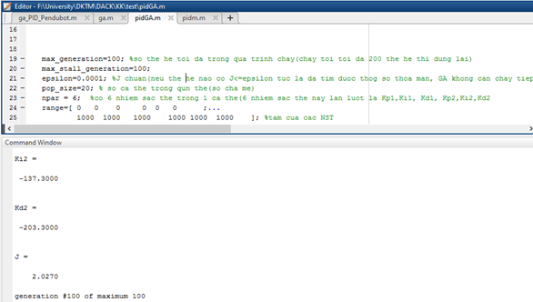
Chương 3: Áp dụng GA tìm thông số tối ưu bộ điều khiển PID
Khởi tạo thông số cho giải thuật di truyền
Max_Generation = 100
Max_Stall_Generation = 100
Epsilon = 0.0001
Pop_Size = 20
Npar = 6
Range = 0-1000
Dec = 3
Sig = 4
Crossover = 0.6
Mutation = 0.4
5/29/2023

Slide 18
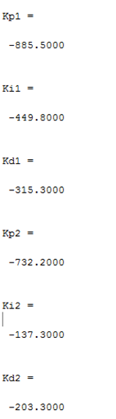
Kết quả mô phỏng GA
Sự thay đổi hàm thích nghi qua các thế hệ
Thông số của bộ điều khiển PID sau khi chạy GA
5/29/2023

Slide 19
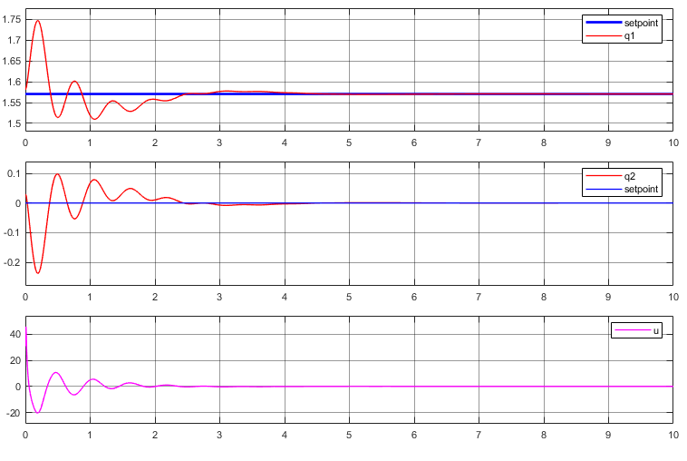
Kết quả mô phỏng GA
Góc lệch q1 bám tín hiệu đặt sau 2.5 giây, đáp ứng chậm hơn sơ bộ điều khiển PD mờ.
Góc lệch q2 cân bằng so với phương thẳng đứng sau 2.5 giây.
Khi hệ ổn định tín hiệu điều khiển u về 0, nhưng tín hiệu điều khiển không tốt bằng bộ điều khiển PD mờ, xuất hiện nhiều dao động.
🡺 Giải thuật di truyền GA đáp ứng khá tốt đối với yêu cầu hệ thống.
5/29/2023

Slide 20
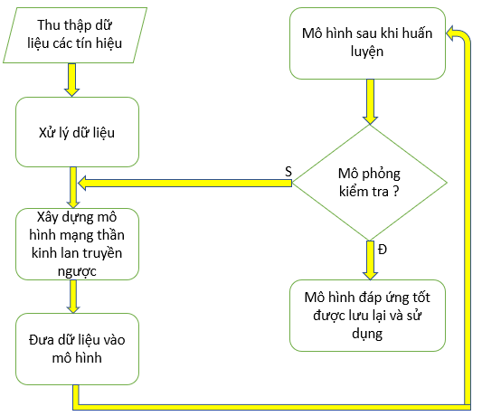
Chương 4: Thiết kế bộ điều khiển thần kinh xấp xỉ bộ điều khiển PD mờ
Ta tiến hành chọn các tín hiệu để thu thập dữ liệu:
Tín hiệu ngõ ra u.
Tín hiệu ngõ vào e.
Lưu đồ hoạt động bộ điều khiển thần kinh
5/29/2023

Slide 21
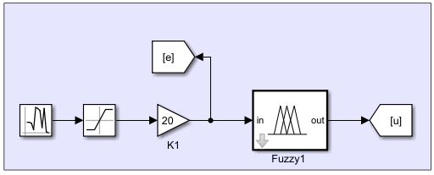
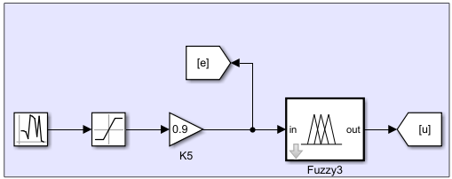
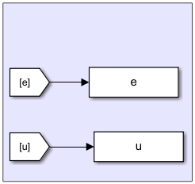
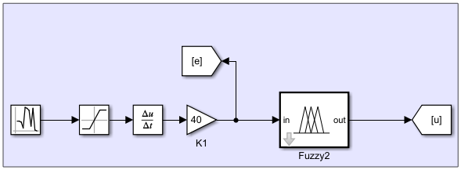
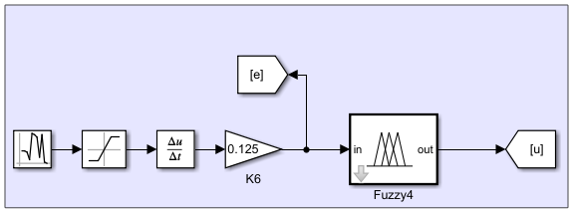
Thu thập dữ liệu mạng thần kinh
Mô phỏng trên Matlab R2022b. Lenovo Legion 5. Chế độ Fixed-step, thời gian lấy mẫu 0.01 giây. Thời gian mô phỏng 1000 giây.
Thu thập dữ liệu khối Fuzzy 1
Thu thập dữ liệu khối Fuzzy 3
Khối thu thập dữ liệu
các khối fuzzy
Thu thập dữ liệu khối Fuzzy 2
Thu thập dữ liệu khối Fuzzy 4

Slide 22
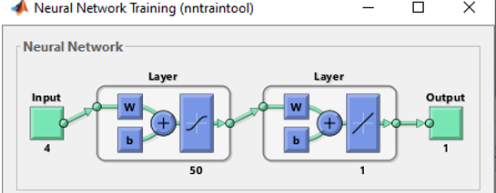
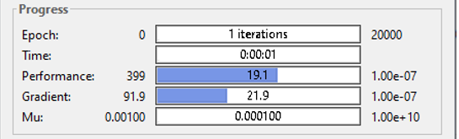
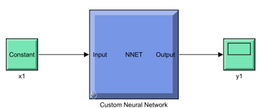
Lập trình huấn luyện mạng thần kinh
Code huấn luyện mạng thần kinh cho
4 khối Fuzzy:
K = length(u);
% tạo mạng thần kinh lan truyền ngược
X = e(1:K)'; % dữ liệu đầu vào
D = u(1:K)'; % dữ liệu đầu ra
% thiết lập thông số của mạng thần kinh
net=newff([minmax(X)],[50 1],{'tansig' 'purelin'},'trainlm');
net.trainparam.epochs=20000; % số vòng lặp
net.trainparam.lr= 0.0001; % tốc độ học
net.trainparam.goal = 1e-7; % sai số
net = train(net,X,D); % huấn luyện mạng
gensim(net,0.01); % tạo khối nơ-rơn
Quá trình huấn luyện
5/29/2023

Slide 23
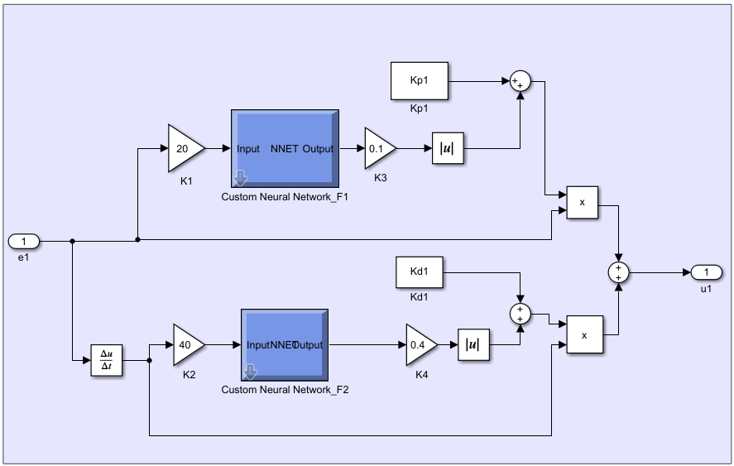
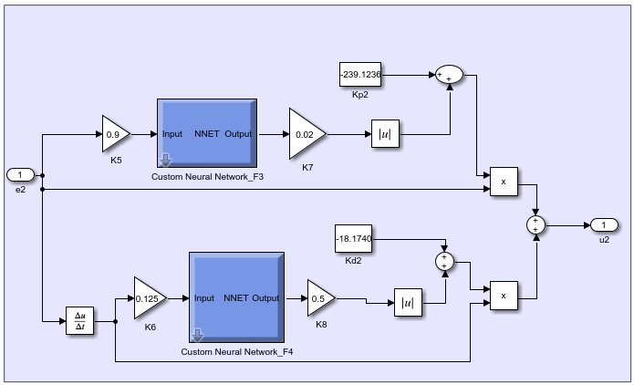
Kiểm tra mô hình nơ-ron sau khi huấn luyện
Thay các khối fuzzy bằng khối mạng thần kinh với chế độ Fixed-step, thời gian lấy mẫu 0.01 giây. Thời gian mô phỏng 10 giây.
Khối PD- Neural Network 1:
Khối PD- Neural Network 2:

Slide 24
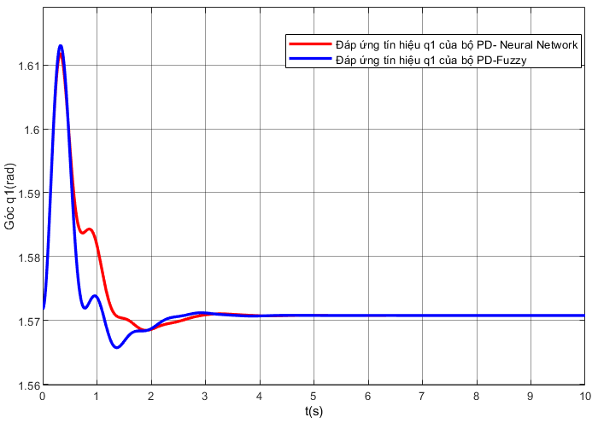
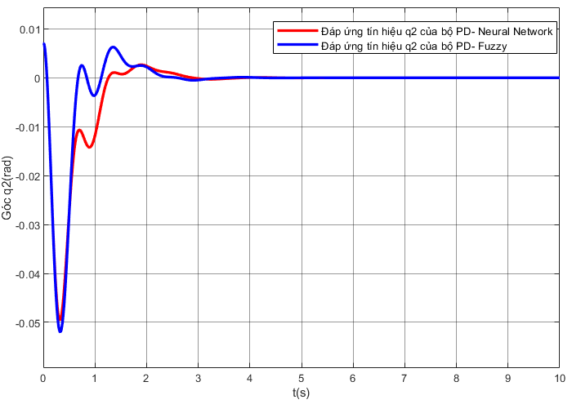
Kết quả mô phỏng mạng thần kinh
- Bộ điều khiển PD- Neural Network bám tốt theo tín hiệu điều khiển
5/29/2023

Slide 25
Chương 5: Kết luận và hướng phát triển
Kết luận
Thiết kế thành công bộ điều khiển PD mờ.
Sử dụng thành công giải thuật di truyền GA tìm thông số tối ưu bộ điều khiển PID.
Thiết kế thành công mạng thần kinh xấp xỉ bộ điều khiển PD mờ.
Phân tích được kết quả các đáp ứng của từng bộ điều khiển.
Hướng phát triển
Tối ưu hơn nữa giải thuật di truyền GA.
Thiết kế mô hình thật để khảo sát kết quả so với mô phỏng.

